Slide 1
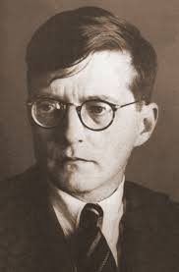
D. D. SHOSTAKOVICH

Slide 2
Dimitriy dimitrievich shostakovskiy
Dimitriy Dimitrievich Shostakovskiy (1906-1975) rus kompozitori, pedagog. 1906-yil 12-sentabrda Peterburg shahrida tug’ilgan. Shostakovichlar xonadoni doimiy ravishda musiqa ohanglari bilan to’lgan bo’lgan. 1915-yil xususiy gimnaziyaga o’qishga kirib, musiqa bilan jiddiy shug’ullana boshlaydi. Shostakovichning birinchi ustozi va tarbiyalovchisi – onasi musiqadan yaxshi xabardor ayol bo’lgan. Keyinroq bo’lajak kompozitor Petrograd konservatoriyasiga qarashli musiqa maktabida o’qiydi.

Slide 3
Petrograd konservatoriyasida Shostakovichning ustozlari Sokolov, Shteinberg, Nikolayevlar bo’lishgan. Uning birinchi simfoniyasi uning diplom ishi bo’lgan.
Xalqaro pianinochilar festivalida Shostakovichning musiqa chalishi unchalik yaxshi taassurot qoldirmagan bo’lsada, uning o’zi yozgan kompoziciyalari hakam Valterga ma’qul tushadi. Shu hakam iltimosiga ko’ra Shostakovich o’zining birinchi simfoniyasini katta publikaga ijro etib, tez orada Berlinda koncert qo’yadi.
Shu yo’sinda Shostakovich muvaffaqiyatga erishib, uchunchi, to’rtinchi va beshinchi simfoniyalarini yozadi.

Slide 4
Shostakovichning “Mcensk uyezdidagi Ledi Makbet” nomli beshichi simfoniyasi Sovet hukumatiga ma’qul keladi.
Kompozitorning yettinchi simfoniyasi, ayniqsas diqqatga sazovordir. Chunki 1942-yil “Leningrad qurshovida (написанная в блокадном Ленинграде)” yozilgan simfoniyasida insonga Vatan qadri, yurt himoyasi uchun kurashga chorlash, jasorat va qahramonlik g’oyalari yuksak darajada tasvirlangan edi. Shostakovich 1943-yili Moskvaga kelib, konservatoriyada dars beradi. Uning ijodidagi sermahsul davr 50-60 yillarga to’g’ri keladi. Bu davrda kompozitor ko’plab simfoniya, koncert, operettalar yaratadi

Slide 5
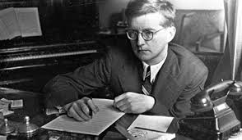

Slide 6
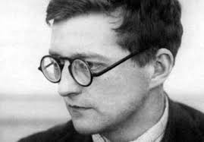

Slide 7
